Slide 1
Autonomia privata e diritto di famiglia Prof. Arturo Maniaci

Slide 2
Storia del diritto di famiglia: il «lungo» Ottocento
Esigenze di periodizzazione storica nella prospettiva giusfamiliare: dal 1796 al 1975
I capisaldi del diritto matrimoniale «napoleonico»:
matrimonio come contratto
sistema «separatista» (matrimonio civile come unica forma di matrimonio riconosciuto dallo Stato)
divorzio

Slide 3
La condizione giuridica della donna italiana nel 1865
Nel 1865 la donna:
non poteva votare
non era ammessa a testimoniare negli atti pubblici e privati (es. testamenti)
non poteva essere nominata tutore, protutore o curatore
non poteva assumere le funzioni di arbitro
non poteva gestire risparmi
non godeva di tutele in caso di maternità

Slide 4
La famiglia matrimoniale scolpita dal Codice civile del 1865
Disuguaglianza fra i due coniugi:
nella governance familiare (art. 131)
nell’esercizio della patria potestà (artt. 220- 221)
nell’accertamento del rapporto biologico di filiazione (artt. 189-190)
nell’amministrazione dei beni dotali (art. 1399)
in sede di separazione personale (artt. 150, 2° comma e 152)
indissolubilità del vincolo matrimoniale (art. 148)

Slide 5
La rappresentazione giuridica della donna nella letteratura
«Un uomo almeno è libero (…) una donna è sempre ostacolata. Inerte e flessibile insieme, ha contro di lei le debolezze della carne e la schiavitù del codice»
(G. Flaubert, Madame Bovary)
A cosa si riferisce lo scrittore francese?

Slide 6
Un istituto rimasto in vigore per mezzo secolo
La partita della donna si gioca sul terreno dell’istituto dell’autorizzazione maritale (v. artt. 134-135 cod. civ.), estraneo alla tradizione giuridica italiana, non contemplato dal Codice civile generale austriaco (ABGB) del 1811 (in vigore nel Regno Lombardo-Veneto dal 1816 al 1864) e contestato dallo stesso Guardasigilli Pisanelli

Slide 7
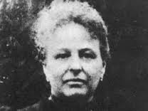
La protagonista della cultura emancipazionista femminista italiana tra fine ‘800 e inizio ‘900: ANNA MARIA MOZZONI (1837- 1920)

Slide 8
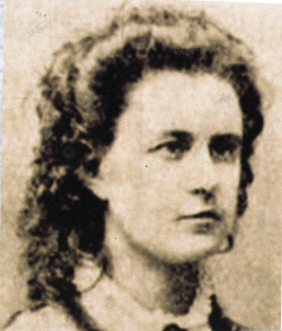
La «toga negata»:
LIDIA POËT (1855-1949)

Slide 9
Il lungo cammino verso l’uguaglianza giuridica dei sessi
Dal 1865 al 1915: «mezzo secolo senza riforme»?
Qualcosa si era mosso sul fronte femminile in materia di capacità giuridica, istruzione (universitaria), autonomia patrimoniale, lavoro e previdenza
Legge 17 luglio 1919, n. 1176 (c.d. Legge Sacchi):
Abrogazione dell’autorizzazione maritale (e di ogni forma di rappresentanza maritale nel processo civile) e ammissione della donna all’esercizio di tutte le professioni e gli impieghi pubblici (esclusi quelli che comportano l’esercizio di poteri giurisdizionali, politici, direttivi o militari)

Slide 10
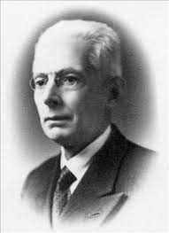
ANTONIO CICU (1879-1962)

Slide 11
Il diritto di famiglia agli inizi del secolo XX
La visione sistematica di Antonio Cicu:
la famiglia come organismo sociale
il matrimonio come seminarium rei publicae
il diritto di famiglia come «terra di mezzo» fra il diritto pubblico e il diritto privato
nessuno spazio per l’autonomia privata in ambito giusfamiliare

Slide 12
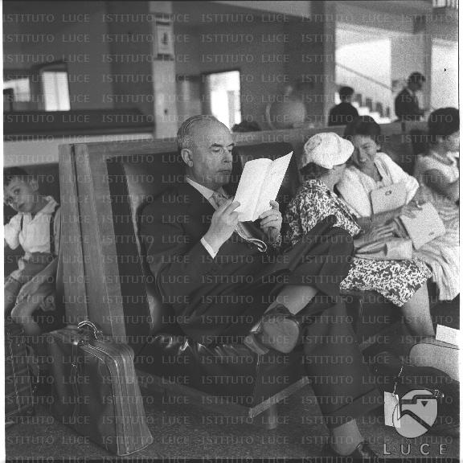
FRANCESCO SANTORO-PASSARELLI (1902-1995)

Slide 13
(segue:) Il diritto di famiglia nel periodo storico 1939-1974
La figura di Francesco Santoro-Passarelli (1902-1995):
l’autonomia privata secondo il Primo Libro del Codice civile del 1939 e la figura dei negozi giuridici familiari (personalissimi, formali, nominati, tipici, legittimi)
La legge sul c.d. divorzio del 1970:
lo spazio aperto agli accordi fra (ex) coniugi sulla misura e sulle modalità di corresponsione dell’assegno divorzile (anche una tantum)

Slide 14
Autonomia privata e diritto di famiglia dopo la riforma del 1975
Le novità più dirompenti della riforma del 1975 (dal modello istituzionale a quello costituzionale):
la parità fra coniugi (art. 143 e 160 c.c.)
l’accordo come regola di governo della famiglia (artt. 144 e 145 c.c.)
la scelta del regime patrimoniale e le convezioni matrimoniali (anche atipiche?)
i rapporti impresa/famiglia (art. 230-bis c.c.)
la libertà di scelta del modello familiare

Slide 15
Autonomia privata e diritto di famiglia nel lustro 2012-2016
Processo di «privatizzazione» della famiglia:
professio iuris (Regolamento c.d. Roma III)
separazione e divorzio stragiudiziale
accordi patrimoniali fra coniugi a latere della separazione
accordi sul mantenimento e sull’educazione dei figli (art. 337-ter c.c.) o sull’uso del cognome
riconoscimento ex lege della validità dei contratti di convivenza
persistenza del dogma dell’indisponibilità dello status di filiazione?

